Slide 1
Управління мотиваційним механізмом підвищення продуктивності праці персоналу підприємства
Виконала:
студентка ФЕтаУ, 2 курс, ЕЕП-201
Юшкова Дарія

Slide 2
Мотивація – комплекс внутрішніх спонукань людини до здійснення вольової діяльності, спрямованої на створення матеріальних та духовних цінностей
Мотиваційний механізм забезпечує перетворення набору факторів, принципів, стимулів, мотивів, ціннісних орієнтацій, сподівань, поведінкових реакцій з лінійного дискретного стану у замкнутий, постійно повторювальний процес.

Slide 3
Форми стимулювання персоналу компанії
Матеріальна винагорода
-заробітна плата
-премії
-бонуси
відсотки з дивідендів, прибутків, акцій компанії
Нематеріальна винагорода
-навчання з підвищення кваліфікації
-просування по кар’єрі
-відпустки (путівки)
-оплата транспортних витрат
-знижки на купівлю товарів фірми
-страхування від нещасних випадків
-пенсії
-подарунки на свята
-харчування
-медичні огляди

Slide 4
Схема процесу мотивації
1. Виникнення потреби
2. Пошук засобів задоволення потреб
4. Виконання конкретних дій
5. Отримання винагороди за дії
6. Відчуття задоволення потреби
3. Визначення напрямків дій

Slide 5
Наукові підходи до формування ефективного мотиваційного механізму
Потреби у самореалізації
Потреби в повазі
Соціальні потреби
Потреби в безпеці
Фізіологічні потреби
Потреби зростання
Потреби зв’язку
Потреби існування
Потреба у досягненні успіху
Потреба у владі
Потреба у визнанні
Мотивуючі фактори(змістовна, цікава праця, складні, різноманітні виробничі завдання, можливості професійного зростання, визнання оточенням, відповідальність)
Гігієнічні фактори(умови праці, розмір заробітної плати, стосунки з колегами і керівництвом, статус, безпека)
Теорія
А. Маслоу
Теорія
К.Альдерфера
Теорія
Д. Мак-Клелланда
Теорія
Ф. Герцберга

Slide 6
Теорія очікувань
Очікування того, що зусилля дадуть бажані результати
(З→Р)
Очікування того, що результати дадуть сподівану винагороду
(Р→В)
Очікувана цінність винагороди
(Валентність)
Мотивація

Slide 7
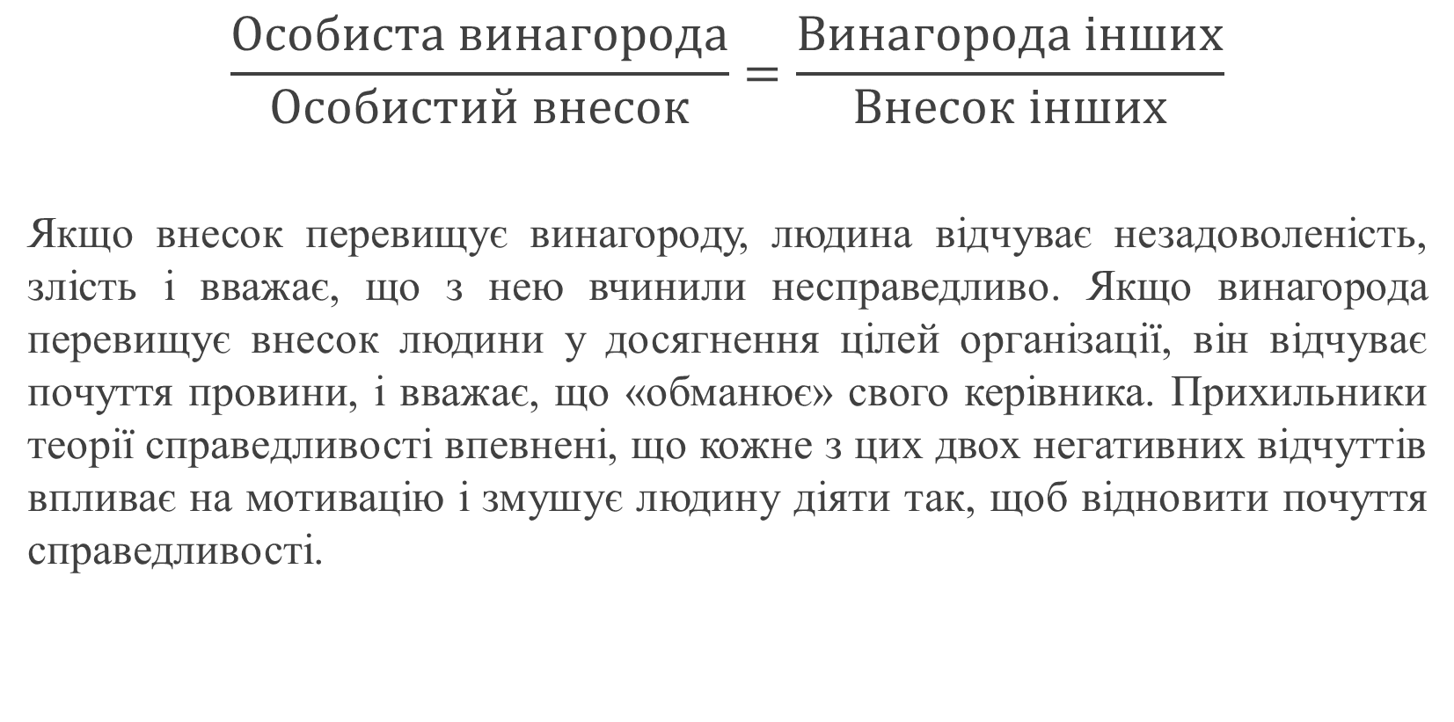
Теорія справедливості
$$\frac{Особиста винагорода}{Особистий внесок}=\frac{Винагорода інших}{Внесок інших}$$
Якщо внесок перевищує винагороду, людина відчуває незадоволеність, злість і вважає, що з нею вчинили несправедливо. Якщо винагорода перевищує внесок людини у досягнення цілей організації, він відчуває почуття провини, і вважає, що «обманює» свого керівника. Прихильники теорії справедливості впевнені, що кожне з цих двох негативних відчуттів впливає на мотивацію і змушує людину діяти так, щоб відновити почуття справедливості.

Slide 8
Менеджери, які хочуть розробити ефективний мотиваційний механізм, мають враховувати 6 умов:
Працівники мають регулярно дізнаватись про позитивні і негативні результати своєї діяльності.
Їм необхідно надати можливість психологічного росту.
Вони самі мають складати розклад своєї роботи.
Вони мають нести певну матеріальну відповідальність.
У них має бути можливість ведення відкритого і приємного спілкування з керівництвом на всіх рівнях управління.
Вони мають звітувати за продуктивність на ділянці, яку контролюють.

Slide 9
Правила використання грошей як мотиватора:
Бажанням отримати гроші можна мотивувати (у певний час) майже кожну людину.
Гроші не є кінцевою метою, вони лише індикатор положення людини.
Людей не стільки цікавить абсолютна кількість грошей, яку вони отримали, скільки грошова винагорода у порівнянні з іншими працівниками.
Існує багато потреб, які не можна задовольнити за допомогою грошей. Тоді менеджер має шукати більш прийнятні шляхи задоволення потреб.

Slide 10
Література:
Мотиваційний механізм підвищення ефективності використання трудового потенціалу: Автореф. Дис..канд. екон. наук/А. В. Гольда; Науково-дослідний економічний інститут, 2007
Абрамов В. М. Мотивація і стимулювання праці в умовах переходу до ринку/В. М. Абрамов В. М. Данюк, А. М. Колот – О.: ОКФА, 1995 – 96 с.
В. М. Пилипенко Мотивація та стимулювання праці: теоретичний аспект. [Текст] Харків: ХНУВС, 2011
Колот А.М. Мотивація персоналу: Навч. посібник. – К.: КНЕУ, 2002. – 224с.
Андрєєва Т.Є., Терещенко Д.А., Величко В.А., Мотиваційний механізм як засіб підвищення ефективності праці в банківській сфері-Вісник економіки транспорту і промисловості № 42, 2013
Травин В.В. Мотивационный менеджмент: [учеб. пос.]/В. В. Травин, М. Н. Магура.-М.: Дело, АНХ, 2009.-128 с.
Самыгин С. И. Менеджмент персонала: [учеб. пос.]/С. И. Самыгин, Л. Д. Столяренко.- Ростов-на-Дону: «Феникс», 2008-480 с.
Досвід мотивації праці у розвинутих країнах світу [Електронний ресурс].-Режим доступу: http://agroua.net/economics/documents/category-82/doc-242/
Безматерных В.Г. О некоторых закономерностях изменения структуры мотивации труда в современных условиях [Текст]— 2000
Зайцева О. А. Радугина А. А., Радугин К. А. Рогачева Н. И. Основы менеджмента: [учеб. пос.]- Москва , 199S.
Ефективність застосування мотиваційних важелів та стимулів на діючих підприємствах: Автореф. Дис..канд. екон. наук/Т. В. Кулинич; Європейський університет фінансів, інформаційних систем, менеджменту і бізнесу, Харків – 2004
Ніконець О. Палагнюк А. Проблеми мотивації праці в Україні [Електронний ресурс] – Режим доступу: http://www.rusnauka.com/15_APSN_2011/Economics/6_87504.doc.htm

